Slide 1
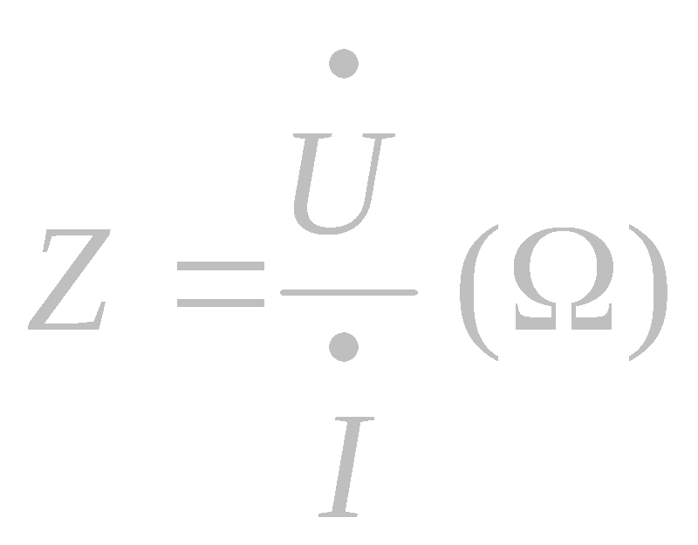
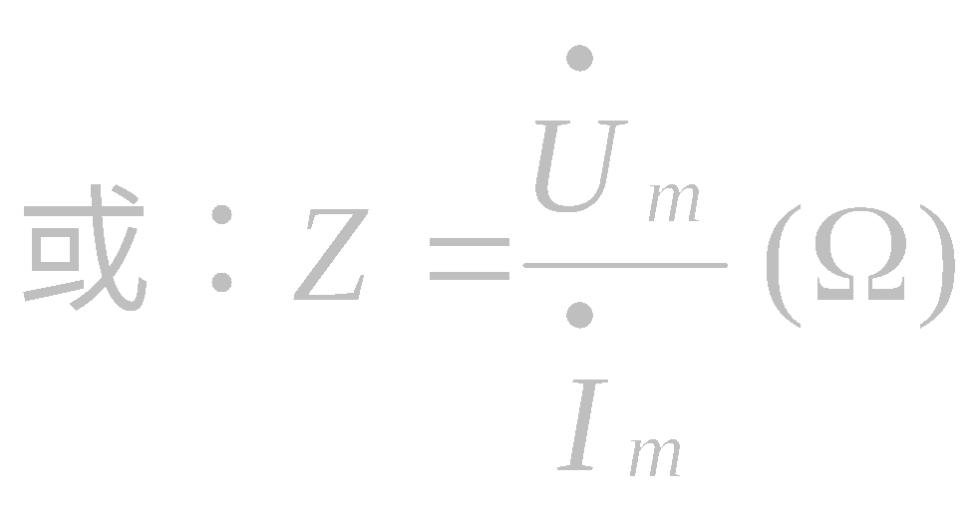


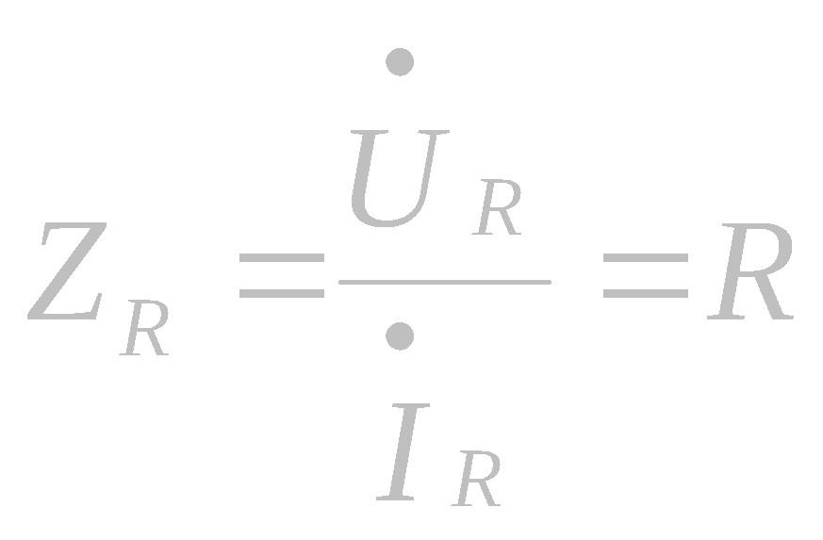


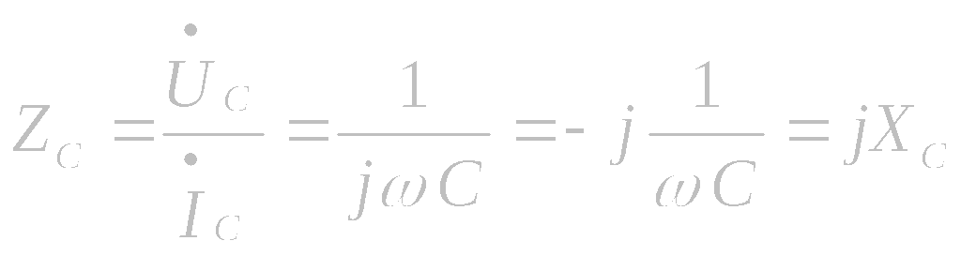

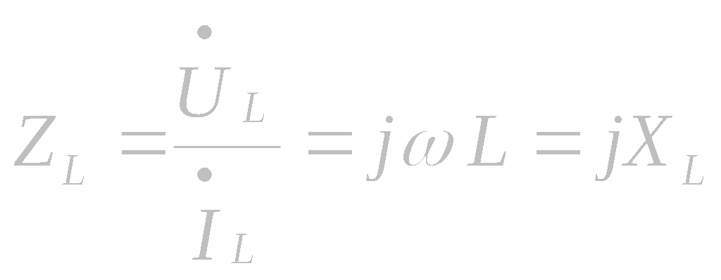
9.1 阻抗和导纳
第9章 正弦稳态电路的分析
在正弦稳态时，电压相量与电流相量之比为该元件的阻抗。
一. 阻抗:
+ -

Slide 2





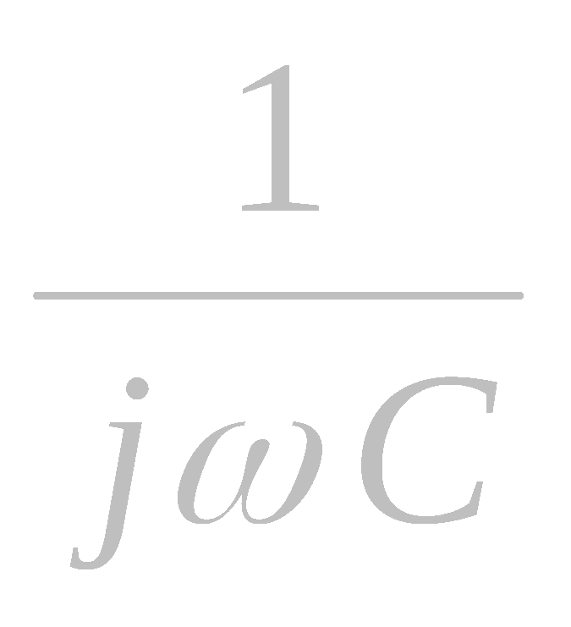
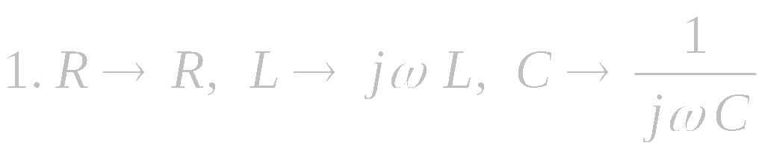
二.相量模型:
i(t)
u_{L}(t)
u_{R}(t)
+ -
+ -
+ -
+ -
+
-
L
R
+
-
+
-
jωL
R
+
-
u_{C}(t)
u_{S}(t)
C
时域模型
相量模型
2. 电压,电流用相量表示

Slide 3





三. RLC串联电路
i
R
L
R
jω L
+
u_{R}
-
+
u_{L}
-
+
+
-
+
+
+
-
+
u
C
u_{C}
-
-
-
-
由KVL：
Z— 复阻抗；R—电阻(阻抗的实部)；X—电抗(阻抗的虚部)；
|Z|—复阻抗的模；ϕ_{z} —阻抗角。

Slide 4


转换关系：
R = |Z|cosϕ_{z}
或
X = |Z|sinϕ_{z}
阻抗三角形
|Z|
X
ϕ_{z}
R
分析 R、L、C 串联电路得出：
（1）Z = R+j(wL-1/wC) = |Z|∠ ϕ_{z}为复数，故称复阻抗。
（2）若wL > 1/wC ，X>0， ϕ_{z} >0，电路为感性，电压领先电流；
若wL < 1/wC， X<0， ϕ_{z} <0，电路为容性，电压落后电流；
若wL = 1/wC ，X=0， ϕ_{z} =0，电路为电阻性，电压与电流同相。

Slide 5
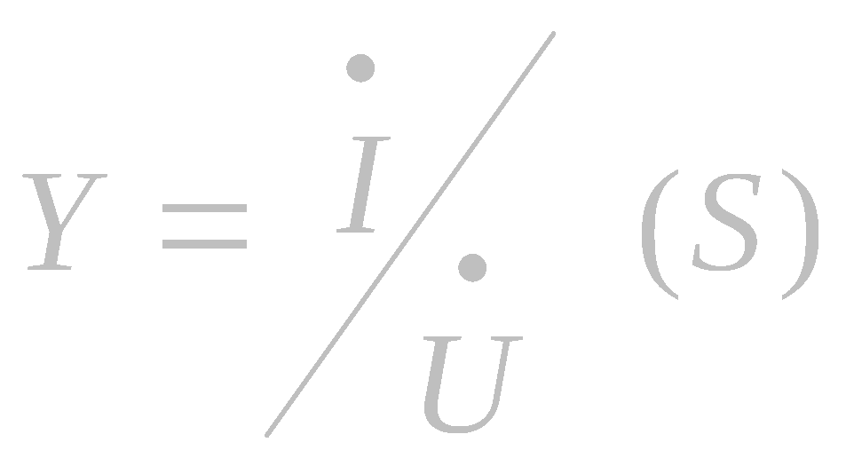
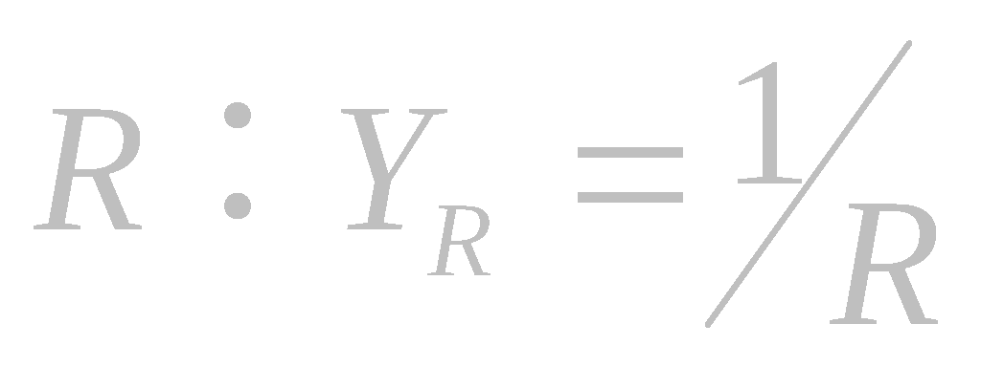

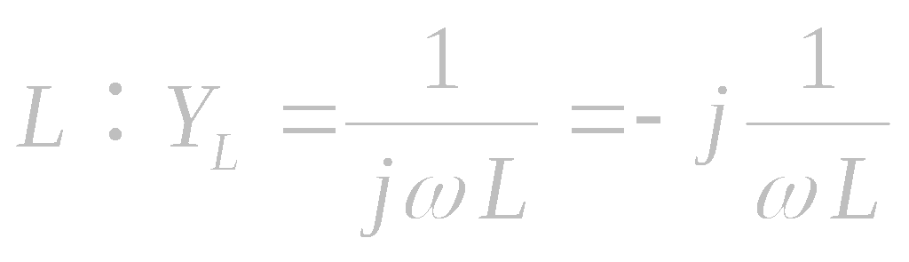
四. 导纳:
∴R,C,L的导纳为:
有了阻抗和导纳的概念后,正弦稳态电路的计算就可以利用电阻电路的分析方法.

Slide 6


阻抗（导纳）的串联和并联
1. 阻抗的串联
Z₁
Z₂
Z_{n}
+
Z
-
+
－
分压公式

Slide 7



2. 导纳的并联
+
+
Y₁
Y₂
Y_{n}
Y
－
-
分流公式
两个阻抗Z₁、Z₂的并联等效阻抗为：

Slide 8




例9.1
求电路的等效阻抗。
（当 ω＝10⁵rad/s 时）
解:
R₁
30Ω
R₂
100Ω
1mH
0.1μF
30Ω
100Ω
j100Ω
-j100Ω

Slide 9
9.2 电路的相量图
若以电路并联部分的电压相量为参考，根据支路的伏安关系确定各并联支路的电流相量与电压相量之间的夹角；
再根据结点上的KCL方程，用相量平移求和法则，画出结点上各支路电流相量组成的多边形；
若以相量串联部分的电流相量为参考，根据伏安关系确定电压相量与电流相量之间的夹角，再根据回路上的KVL方程，用相量平移求和法则，画出回路上各电压相量所组成的多边形。

Slide 10









9.3 正弦稳态电路的分析
一.正弦稳态电路的分析方法
1.
+
-
Z
2.
3.
4.
支路电流法、叠加定理、戴维南定理….

Slide 11







例
i
已知：
求：u_{C} (t)，及各元件上
的电压，电流。
1H
+
-
+
-
1Ω
u_{S}(t)
u_{C}
1F
解：①.写出已知量的相量，作相量模型
j1Ω
+
-
+
-
1Ω
-j1Ω
②.根据相量模型，仿照电阻电路进行分析

Slide 12












j1Ω
+
-
+
-
1Ω
-j1Ω
+j
0
+1

Slide 13










j1Ω
+
-
+
-
1Ω
-j1Ω
+j
0
+1

Slide 14








③.根据求得的相量，写出瞬态值

Slide 15








例
试列出节点方程
-j5Ω
j10Ω
5Ω
-j10Ω
j5Ω
10Ω
解:

Slide 16

二.戴维南等效电路：
+
-
u_{oc}
直流：
N
N
R₀
+
-
正弦稳态：
N
N
Z₀
1.求 :
把负载（或待求支路）断开，用支路电流法、节点电压法等各种方法解。
(1)不含受控源：
将独立源置零后,用阻抗串、并的方法求。
2.求Z_{o}:
(a) 外加电源法:(内电源置零)
(2)含受控源：
(b) 短路电流法:(内电源保持)

Slide 17












例9.9
解: 1.求 ：
100Ω
j200Ω
+
-
+
-
•
Z₀
U
100Ω
10∠0⁰
-j50Ω
OC
2. 求Z_{o}：

Slide 18




3.戴维南等效电路:
100Ω
j200Ω
+
-
100Ω
10∠0⁰
-j50Ω
20+j160 Ω
+
-
100Ω
4.47∠-63.4⁰

Slide 19


9.4 正弦稳态电路的功率
正弦稳态电路的功率指无源一端口网络吸收的功率
p = u i
i
+
无
源
u
_
1. 瞬时功率 (instantaneous power)

Slide 20
p
UIcosϕ 恒定分量。
u
i
为正弦分量。
0
ω t
p 有时为正, 有时为负；
p>0, 电路吸收功率；
p<0，电路发出功率；

Slide 21


2.平均功率P (average power)
ϕ =ϕ _{u}- ϕ _{i} 功率因数角。
对无源网络，为等效阻抗的阻抗角。
cos ϕ ：功率因数。

Slide 22
1, 纯电阻
cosϕ
0， 纯电抗
X>0, ϕ >0 , 感性，
X<0, ϕ <0 , 容性，
cosϕ =0.5 (感性)， 则ϕ =60º (电压领先电流60º)。
例：
平均功率实际上是电阻消耗的功率，亦称为有功功率。表示电路实际消耗的功率，它不仅与电压电流有效值有关，而且与 cosϕ 有关，这是交流和直流的很大区别, 主要由于电压、电流存在相位差。

Slide 23









9.6 最大功率传输
当R_{L}=R_{S} 时，P_{L}获最大功率。
+
-
u_{s}
直流：
R_{L}
R_{s}
+
-
正弦稳态：
Z_{L}
Z_{s}
负载电阻上的功率：

Slide 24



负载电阻上的功率：

Slide 25









令
= 0
∴Z_{L}获最大功率的条件是：
负载获最大功率的条件是：
而不是R_{L}=R_{S}

Slide 26











例：
2KΩ
Z_{S}
2KΩ
j4KΩ
Z_{L}
解：(1)

Slide 27



2KΩ
+
-
2KΩ
j4KΩ
•
U
0
C
(2)

Slide 28










(3)
负载获最大功率的条件是：
而不是R_{L}=R_{S}
+
-
•
R_{L}
Z_{s}
(2+j2)KΩ
I

